Slide 1
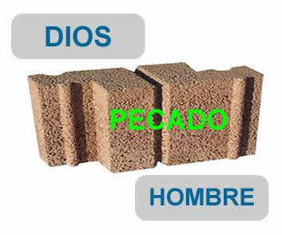
La doctrina del pecado 2

Slide 2
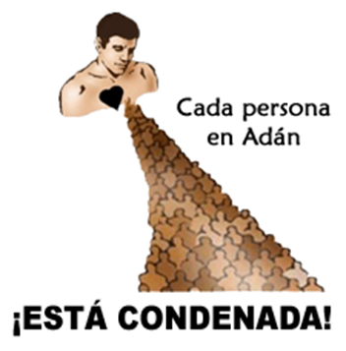

Corrupción heredada
Tenemos una naturaleza pecaminosa a causa del pecado de Adán. Además de la culpa que Dios nos imputa por causa del pecado de Adán, también heredamos una naturaleza pecaminosa debido al pecado de Adán.
Esta naturaleza pecaminosa heredada es llamada a veces el «pecado original» , «contaminación original» o «corrupción heredada». David dice: «Yo sé que soy malo de nacimiento; en pecado me concibió mi madre» (Sal 51:5). David reconoció que los niños heredan la propensión al mal. Sobre esto lea (Job.14:4; Sal.58:3; PP 45, 313; MC 288, 289; CS 588).

Slide 3
David aludía a su tendencia innata a hacer lo malo, no trataba de disculparse; simplemente explicaba su gran necesidad de la misericordia de Dios.
David está confesando su propio pecado personal a lo largo de toda esta sección. Dice: Ten compasión de mí, oh Dios,…borra mis transgresiones. Lávame de toda mi maldad y límpiame de mi pecado. Yo reconozco mis transgresiones; Contra ti he pecado… (Sal 51:1-4)

Slide 4
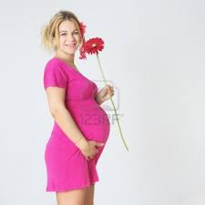
David está tan abrumado por sus sentimientos de culpabilidad que cuando examina su vida se da cuenta de que ha sido pecador desde el principio. En todo lo que recuerda de sí mismo, siempre ha tenido una naturaleza pecaminosa. De cuando nació, dice: «Yo sé que soy malo de nacimiento».
Además, aun antes de haber nacido tenía una disposición al pecado y afirma que en el momento de la concepción tenía una naturaleza de pecador por que «pecador me concibió mi madre» (Sal 51:5). Esta es una declaración bien fuerte de la tendencia al pecado heredada que está en nuestra vida desde el principio.
Una idea similar aparece en el Salmo 58:3:
«Los malvados se pervierten desde que nacen, desde el vientre materno se desvían los mentirosos».

Slide 5

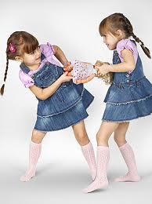
Por tanto, nuestra naturaleza incluye una disposición al pecado por lo que Pablo puede afirmar que antes que fuéramos cristianos, «como los demás, éramos por naturaleza objeto de la ira de Dios» (Efe. 2:3).
Todos los que han criado hijos pueden dar testimonio experimental de que todos nacemos con esa tendencia a pecar. A los niños no hay que enseñarlos a hacer lo malo; lo descubren por sí mismos.
Lo que nosotros tenemos que hacer como padres es enseñarlos a hacer lo bueno, criarlos «según la disciplina e instrucción del Señor» (Efe.6:4). Esta tendencia al pecado heredada no quiere decir que los seres humanos son todo lo malvados que podían ser.
Por ejemplo, la convicción de la conciencia humana registrada en (Ro 2:14-15) nos proveen de restricciones a las influencias de las tendencias pecaminosas del corazón, la cual Dios implantó en él.

Slide 6
Por tanto, por la «gracia común» de Dios (esto es, el favor inmerecido que él da a todos los seres humanos), las personas han podido hacer mucho bien en cuanto a la educación, el desarrollo de la civilización, el progreso científico y tecnológico, el desarrollo de la belleza y las habilidades en las artes, el desarrollo de leyes justas y actos generales de benevolencia y bondad humanas hacia los demás.
De hecho, cuanta más influencia cristiana haya en una sociedad en general, más claramente se verá también la influencia de la «gracia común» en la vida de los incrédulos. Pero a pesar de la capacidad de hacer el bien en muchos sentidos de la palabra, nuestra corrupción heredada, nuestra tendencia a pecar, que recibimos de Adán, significa que en lo que a Dios le concierne no podemos hacer nada que le agrade.

Slide 7
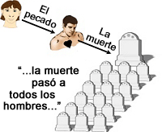
Esto lo podemos ver en dos formas:
1. En nuestras naturalezas carecemos totalmente de bien espiritual ante Dios:
No es cuestión de que algunas partes de nosotros sean pecaminosas y otras puras. Más bien, cada parte de nuestro ser está afectado por el pecado: nuestros intelectos, emociones, deseos, corazones (el centro de nuestros deseos y de toma de decisiones), nuestras metas y motivos e incluso nuestros cuerpos físicos.
Pablo dice: «Yo sé que en mí, es decir, en mi naturaleza pecaminosa, nada bueno habita» (Rom. 7: 18), y, «para los corruptos e incrédulos no hay nada puro. Al contrario, tienen corrompidas la mente y la conciencia» (Tito 1:15). Además, Jeremías nos dice: «Nada hay tan engañoso como el corazón. No tiene remedio. ¿Quién puede comprenderlo?» (Jer. 17:9).

Slide 8
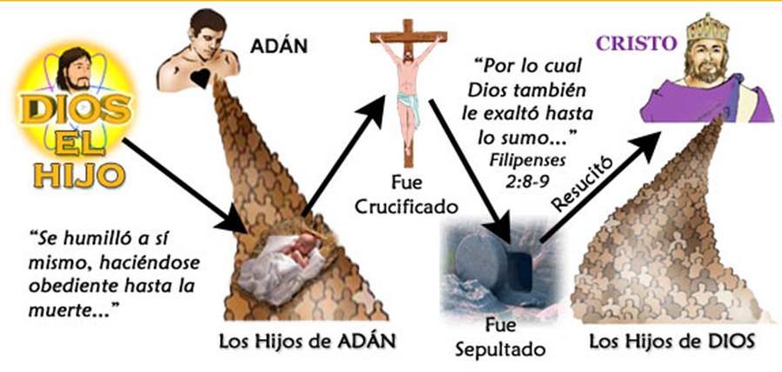
En estos pasajes las Escrituras no están negando que los incrédulos puedan hacer bien a la sociedad en algunos sentidos; pero sí están negando que puedan hacer algún bien espiritual o ser buenos en términos de relación con Dios.
Aparte de la obra de Cristo en nuestra vida, somos como los demás incrédulos que «a causa de la ignorancia que los domina y por la dureza de su corazón, éstos tienen oscurecido el entendimiento y están alejados de la vida que proviene de Dios» (Efe. 4:18).

Slide 9
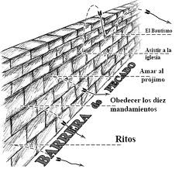
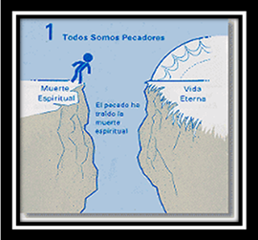
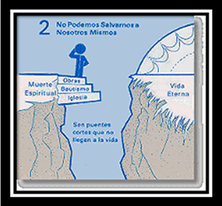
2. En nuestras acciones estamos totalmente incapacitados de hacer el bien delante de Dios:
Esta idea está relacionada con la anterior. No solo somos pecadores que carecemos de todo bien espiritual en nosotros, sino que también carecemos de la capacidad de agradar a Dios y la posibilidad de acercamos a Dios por nosotros mismos.
Este mismo hecho ofende a Dios porque es un rechazo al plan establecido por Él para nuestra salvación.

Slide 10
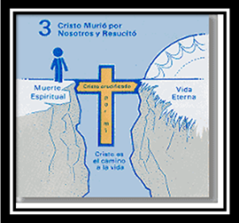
Pablo dice que «los que viven según la naturaleza pecaminosa no pueden agradar a Dios» (Ro. 8:8). Además, en términos de llevar fruto para el reino de Dios y hacer lo que le agrada a él, Jesús dice: «Separados de mí no pueden ustedes hacer nada» (Jun. 15:5).

Slide 11
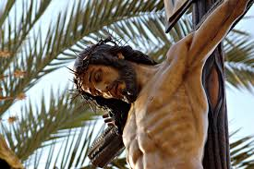
De hecho, los incrédulos no agradan a Dios, por otra razón, simplemente porque sus acciones no se deben a que tengan fe en Dios ni a que lo amen, y «sin fe es imposible agradar a Dios» (Heb. 11:6).
Note que, la fe debe estar basada es en el plan que Dios trazó para nuestra salvación, y no en lo que nosotros creemos que puede ser más efectivo (Lea Juan 3:16; Hech.4:12).
Refiriéndose a cuando los lectores de Pablo eran incrédulos, Pablo les dice: «En otro tiempo ustedes estaban muertos en sus transgresiones y pecados, en los cuales andaban» (Ef. 2: 1-2). Los incrédulos están en un estado de esclavitud y sometimiento al pecado, porque «todo el que peca es esclavo del pecado» (Jun. 8:34).

Slide 12

Aunque desde el punto de vista humano las personas pueden ser capaces de hacer mucho bien, el profeta Isaías afirma que «todos nuestros actos de justicia son como trapos de inmundicia»
(Isa. 64:6; ver Ro 3:9-20).
La única manera de que sean aceptables delante de Dios es a través de Jesucristo, de hay que Cristo dice: «Y todo lo que pidiereis al Padre en mi nombre, lo haré….»
(Juan 14:13,14. Lea el verso 6).
Los incrédulos no pueden entender las cosas de Dios correctamente, porque «el hombre natural no percibe las cosas que son del Espíritu de Dios, porque para él son locura, y no las puede entender, porque se han de discernir espiritualmente» (1 Co 2:14).

Slide 13
Tampoco podemos acudir a Dios por nuestros propios recursos, porque Jesús dijo: «Nadie puede venir a mí si no lo atrae el Padre que me envió» (Juan 6:44).
Pero si tenemos una incapacidad total de hacer el bien espiritual a los ojos de Dios, ¿tenemos todavía libertad de elegir? Por supuesto, todos los que se encuentran fuera de Cristo todavía pueden tomar decisiones voluntarias, es decir, ellos deciden lo que quieren hacer, y lo hacen.
Dios le da a cada persona el deseo de arrepentirse y confiar en Cristo, y esa persona no debe demorarse y endurecer su corazón al estimulo de Espíritu Santo. «Si ustedes oyen hoy su voz, no endurezcan el corazón», dice Pablo en (He 3:15).
Es muy importante que lea (Heb. 3:7-8; 12,13; 15-17).

Slide 14
Transmisión del pecado heredado
El Pecado Heredado es Imputado
El mismo calificativo indica la forma cómo el pecado original es transmitido de una generación a la próxima y de la próxima a la próxima. Nosotros lo heredamos de nuestros padres como ellos de los suyos, y así hacia atrás hasta los primeros padres, Adán y Eva. Después que ellos pecaron solamente podían reproducirse según su especie; es decir, sus hijos eran pecadores por nacimiento.
No siga adelante sin leer (Génesis 4:1; Salmo 51:5; Romanos 5:12).
Esto significa que todo humano nacido en este mundo es pecador. Nadie es bueno, ni tampoco hay quien haya nacido mitad bueno y mitad pecaminoso. Todos son pecaminosos igualmente ante los ojos de Dios. De no ser así, entonces aquellos que fuesen, digamos, solamente cincuenta por ciento pecaminosos únicamente necesitarían cincuenta por ciento de la salvación de Dios.

Slide 15
Pecado Imputado:
Significa de «imputar» según el Diccionario: «Atribuir a una persona la responsabilidad de un delito, una culpa o una falta, reconocer o achacar algo a alguien».
El Antiguo Testamento provee varios ejemplos de la imputación. Levítico 7:18 y 17:4 indican que culpa y falta de bendición se le imputaban a un israelita que no seguía el rito prescrito en las ofrendas.
En 1 Samuel 22:15 y 2 Samuel 19:19 hay peticiones para que no se les imputara algo a ciertos individuos.
En el Salmo 32:2 David expresa la felicidad del hombre al cual el Señor no le imputa la iniquidad. En todos estos casos la imputación incluye alguna clase de involucramiento.

Slide 16
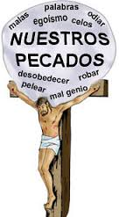
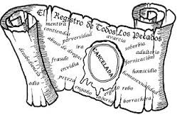
El Nuevo Testamento se refiere varias veces a la imputación que se halla en el Antiguo Testamento.
Pablo declaró que el pecado no se imputa como una violación específica de un código legal cuando no hay ley (Romanos 5:1–13; 4:18-25). El se refiere a la justicia que Dios le imputó a Abraham cuando creyó, y a la justicia que David conoció cuando confesó su pecado (Rom.4:6-8).
La muerte de Cristo hizo posible a Dios no imputarle al hombre sus pecados
(2 Corintios 5:19).

Slide 17

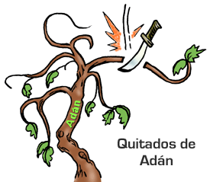
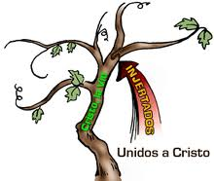
Cuando confesamos nuestros pecados a Cristo, Él los carga sobre sí, y automáticamente somos injertados a Él

Slide 18
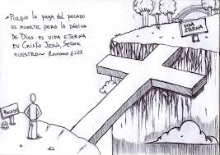
La carta a Filemón contiene lo que probablemente es la ilustración más bella de la imputación después de la Cristo.
Pablo le dice a Filemón «Y si en algo te dañó, o te debe, ponlo a mi cuenta» (Fil.1:18). En otras palabras, cualquier deuda que Onésimo pudiera haber contraído sería cargada a la cuenta de Pablo y éste la pagaría.
En forma similar, nuestros pecados fueron atribuidos, imputados, cargados a Cristo, y El pagó completamente nuestra deuda.

Slide 19

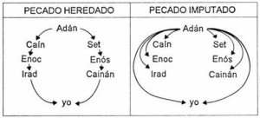
En la Biblia aparecen TRES IMPUTACIONES BASICAS
A. La imputación del pecado de Adán a toda la raza humana. (Romanos 5:12–21).
B. La imputación del pecado del hombre a Cristo. (2 Corintios 5:19; 1 Pedro 2:24).
C. La imputación de la justicia de Cristo a los creyentes (2 Corintios 5:21).
Nota que las dos genealogías heredan lo mimo.

Slide 20
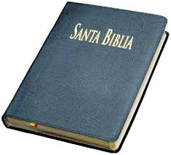
Pecados en la vida de cada uno
1. Todos somos pecadores ante Dios.
Las Escrituras dan testimonio en muchos lugares de la pecaminosidad universal de la humanidad.
«Todos se han descarriado, a una se han corrompido. No hay nadie que haga lo bueno; ¡no hay uno solo!» (Sal 14:3). David dice: «Ante ti nadie puede alegar inocencia» (Sal 143:2). y Salomón dice: «Ya que no hay ser humano que no peque»
(1 Rey. 8:46; Pr 20:9).

Slide 21
En el Nuevo Testamento, Pablo desarrolla un amplio razonamiento en Romanos 1:18 al 3:20 mostrando que todas las personas, tanto judíos como griegos, son culpables delante de Dios.
Dice: «Ya hemos demostrado que tanto los judíos como los gentiles están bajo el pecado. Así está escrito: “No hay un solo justo, ni siquiera uno”» (Ro 3:9-10).
Pablo está seguro de que «todos han pecado y están privados de la gloria de Dios» (Ro 3:23).
Santiago, el hermano del Señor, confiesa: «Todos fallamos mucho» (Stg. 3:2), y si el, líder y apóstol en la naciente iglesia, podía confesar que había tenido muchas fallas, nosotros también deberíamos estar dispuestos a reconocerlo.
Juan, el discípulo amado, quien estuvo siempre muy cerca de Jesús, dijo:
«Si afirmamos que no tenemos pecado, nos engañamos a nosotros mismos y no tenemos la verdad. Si confesamos nuestros pecados, Dios, que es fiel y justo, nos los perdonará y nos limpiará de toda maldad. Si afirmamos que no hemos pecado, lo hacemos pasar por mentiroso y su palabra no habita en nosotros.
(1 Jun. 1:8-10).

Slide 22
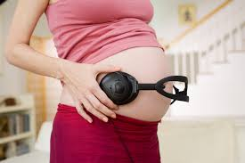
2. ¿Son los infantes culpables antes de haber cometido pecados auténticos?
Los pasajes mostrados arriba en la Sección e acerca del «pecado heredado» indican que aun antes del nacimiento los niños tienen culpa delante de Dios y una naturaleza pecaminosa que no solo les da una tendencia al pecado, sino que también hace que Dios los vea como «pecadores ».
«Yo sé que soy malo de nacimiento; pecador me concibió mi madre» (Sal 51 :5).

Slide 23
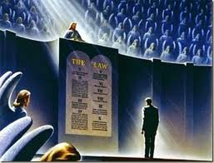

Los pasajes que hablan del juicio final en términos de auténticas acciones pecaminosas que han sido hechas como en (Rom. 2:6-11) no dicen nada acerca de las bases del juicio cuando no ha habido acciones individuales buenas o malas, como cuando los niños mueren siendo bebés.
En tales casos debemos aceptar las Escrituras que dicen que tenemos una naturaleza pecaminosa desde antes del nacimiento. Además, tenemos que reconocer que la naturaleza pecaminosa del niño se manifiesta muy temprano, ciertamente dentro de los dos primeros años de la vida del niño, como puede afirmarlo todo el que ha tenido hijos. (David dice en otro lugar: «Los malvados se pervierten desde que nacen, desde el vientre materno se desvían los mentirosos» (Sal 58:3.)

Slide 24
Entonces ¿qué decimos acerca de los infantes que mueren antes de que alcancen una edad para entender y creer en el evangelio? ¿Pueden ellos ser salvos?
Aquí tenemos que decir que si tales infantes son salvos, no pueden serlo sobre la base de sus propios méritos, ni sobre la base de su propia justicia o inocencia, sino que debe ser por completo sobre la base de la obra redentora de Cristo y la obra de regeneración del Espíritu Santo dentro de ellos.
«Hay un solo Dios y un solo mediador entre Dios y los hombres, Jesucristo hombre» (1 Tim. 2:5). «De veras te aseguro que quien no nazca de nuevo no puede ver el reino de Dios» (Juan 3:3).

Slide 25
Es ciertamente posible que Dios regenere (es decir, que le dé vida espiritual nueva) a un infante aun antes de que nazca.
Esto sucedió con Juan el Bautista, porque el ángel Gabriel, antes de que Juan naciera, dijo: «Será lleno del Espíritu Santo aun desde su nacimiento» (Luc. 1:15).
Bien podemos decir que Juan el Bautista «nació de nuevo» antes de haber nacido.
En esto también tiene que ver la vida que hayan llevado los padres. ¿Cuál era actitud de Zacarías e Isabel?
«Ambos eran justos delante de Dios, y andaban irreprensibles en todos los mandamientos y ordenanzas del Señor». (Luc.1:6).

Slide 26
Tenemos un ejemplo parecido en el Salmo 22:10, donde David dice: «Desde el vientre de mi madre mi Dios eres tú».
La pregunta es: ¿De quienes aprendió David las bases para dedicar su vida al Señor? Indudablemente que de sus padres. Lea (1Ped.1:18).
Como en el caso de Juan el Bautista, que sus padres eran justos, los padres de David eran descendencia del linaje santo lea (Mat.1:1-16), sus padres eran obedientes a Dios, le transmitieron a David el temor hacia Dios.
Es evidente, por tanto, que Dios puede salvar a los infantes en forma no comunes, aparte de su posibilidad de oír y entender el evangelio, produciendo su regeneración muy temprano, a veces antes de su nacimiento. Alabado sea Dios.

Slide 27
Esta regeneración es probablemente seguida de una vez de una conciencia incipiente e intuitiva de Dios y una confianza en él a una edad muy temprana, pero esto es algo que de veras no podemos entender. (lea Jer.1:4,5).
Debemos, sin embargo, afirmar muy claramente que esta no es la manera habitual en que Dios salva a las personas. La salvación generalmente sucede cuando alguien escucha y entiende el evangelio y pone su confianza en Cristo.
(Lea Juan 1:11-13).

Slide 28
Pero en situaciones fuera de lo común como en el caso de Juan el Bautista, Dios dio salvación antes de este entendimiento. Y esto nos lleva a la conclusión de que es ciertamente posible que Dios puede hacerlo también cuando sabe que el infante morirá sin haber escuchado el evangelio.
¿Cuántos infantes salva Dios de esta manera?
Las Escrituras no nos lo dicen, de modo que no podemos saberlo. Cuando las Escrituras guardan silencio, no es sabio que hagamos declaraciones definitivas. Sin embargo, debiéramos reconocer que es la pauta frecuente de Dios a lo largo de las Escrituras salvar a los hijos de los que creen en él.
Para ver esta información lea: (Gen. 7:1;He 11:7;Jos. 2:18;Jn 4:53; Hch.2:39; 11:14; 16:31; 18:8; 1 Cor. 1:16; 7:14.

Slide 29

Estos pasajes nos dicen que Dios automáticamente salva a los hijos de los creyentes mientras estos en su desarrollo disidieran no rechazaron al Señor.
Las Escrituras nos dan ejemplos como el de Esaú, quien vendió la primogenitura por un plato de lentejas, indicando que no le interesaba ser el sacerdote de la familia, y por ende, pertenecer a la familia del linaje santo, pero sí indican que las pautas comunes de Dios, la manera «normal» o esperada en la cual Él actúa, es atraer hacia sí a los hijos de los creyentes.

Slide 30
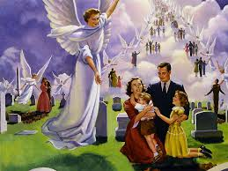
Aquí es particularmente relevante el caso del primer hijo que Betsabé le dio al rey David. Cuando el bebé murió, David dijo: «Yo voy a él, más él no volverá a mí»
(2 Sam. 12:23).
David, quien a lo largo de su vida tuvo una gran confianza de que en la casa del Señor «viviría para siempre» (Sal 23:6).
David tenía la confianza de que vería de nuevo a su hijo cuando muriera. Esto solo puede implicar que estaría para siempre con su hijo en la presencia del Señor.
Este pasaje, junto con los otros mencionados arriba, debiera generar una seguridad similar en todos los creyentes que han perdido hijos en su infancia, de que un día los verán de nuevo en la segunda venida de Cristo.

Slide 31

Con esto podemos decir: «Gracias Padre por tu gran amor para con tus hijos, sabemos que tu cuidas de todos aquellos que se deciden a entregar sus vidas a ti. Que aunque pasemos por diferentes tribulaciones, Tu Señor finalmente nos reunirás en tu reino con todos nuestros hijos. Amen.
En la tercera parte de este tema veremos las terribles consecuencias que ocasiona el desobedecer la voluntad de nuestro amante Dios, para lo cual les invito que me acompañen para que juntos aprendamos más sobre este tema:
«La doctrina del pecado».

